Slide 1
Eres mi fuerza
© 1999 Glenda B. Schales Música: Glenda B. Schales (1999) Letra: Glenda B. Schales (1999)

Slide 2
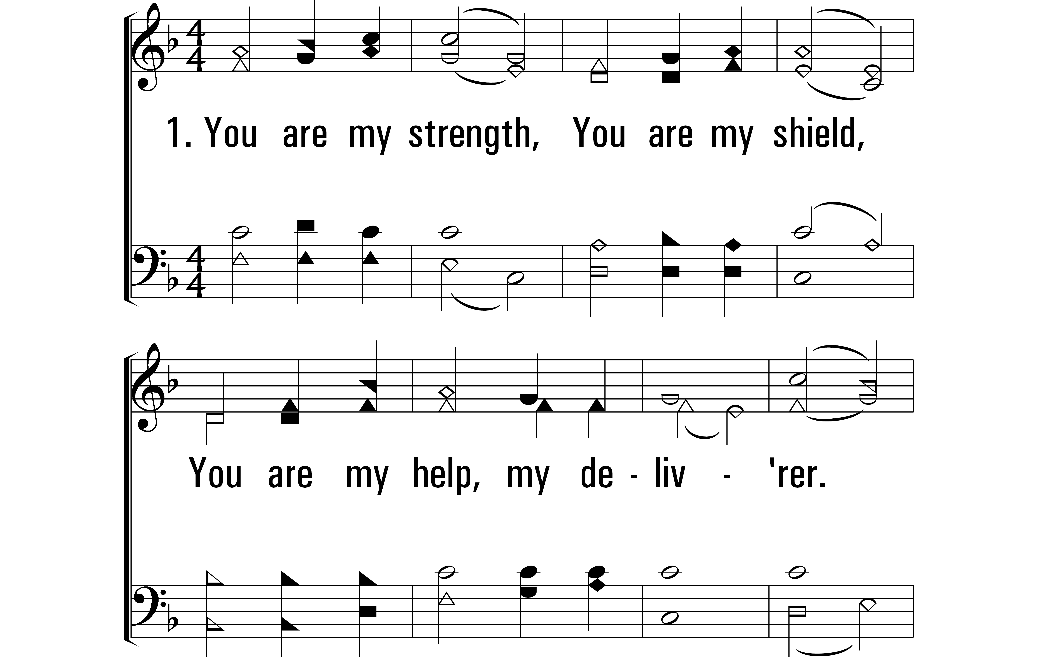
E - res mi fuer - za y mi es - cu - do,
Mi de - fen - sor y mi a - yu - da.
Notes:
4800x3600x091/phss-091-001.png

Slide 3
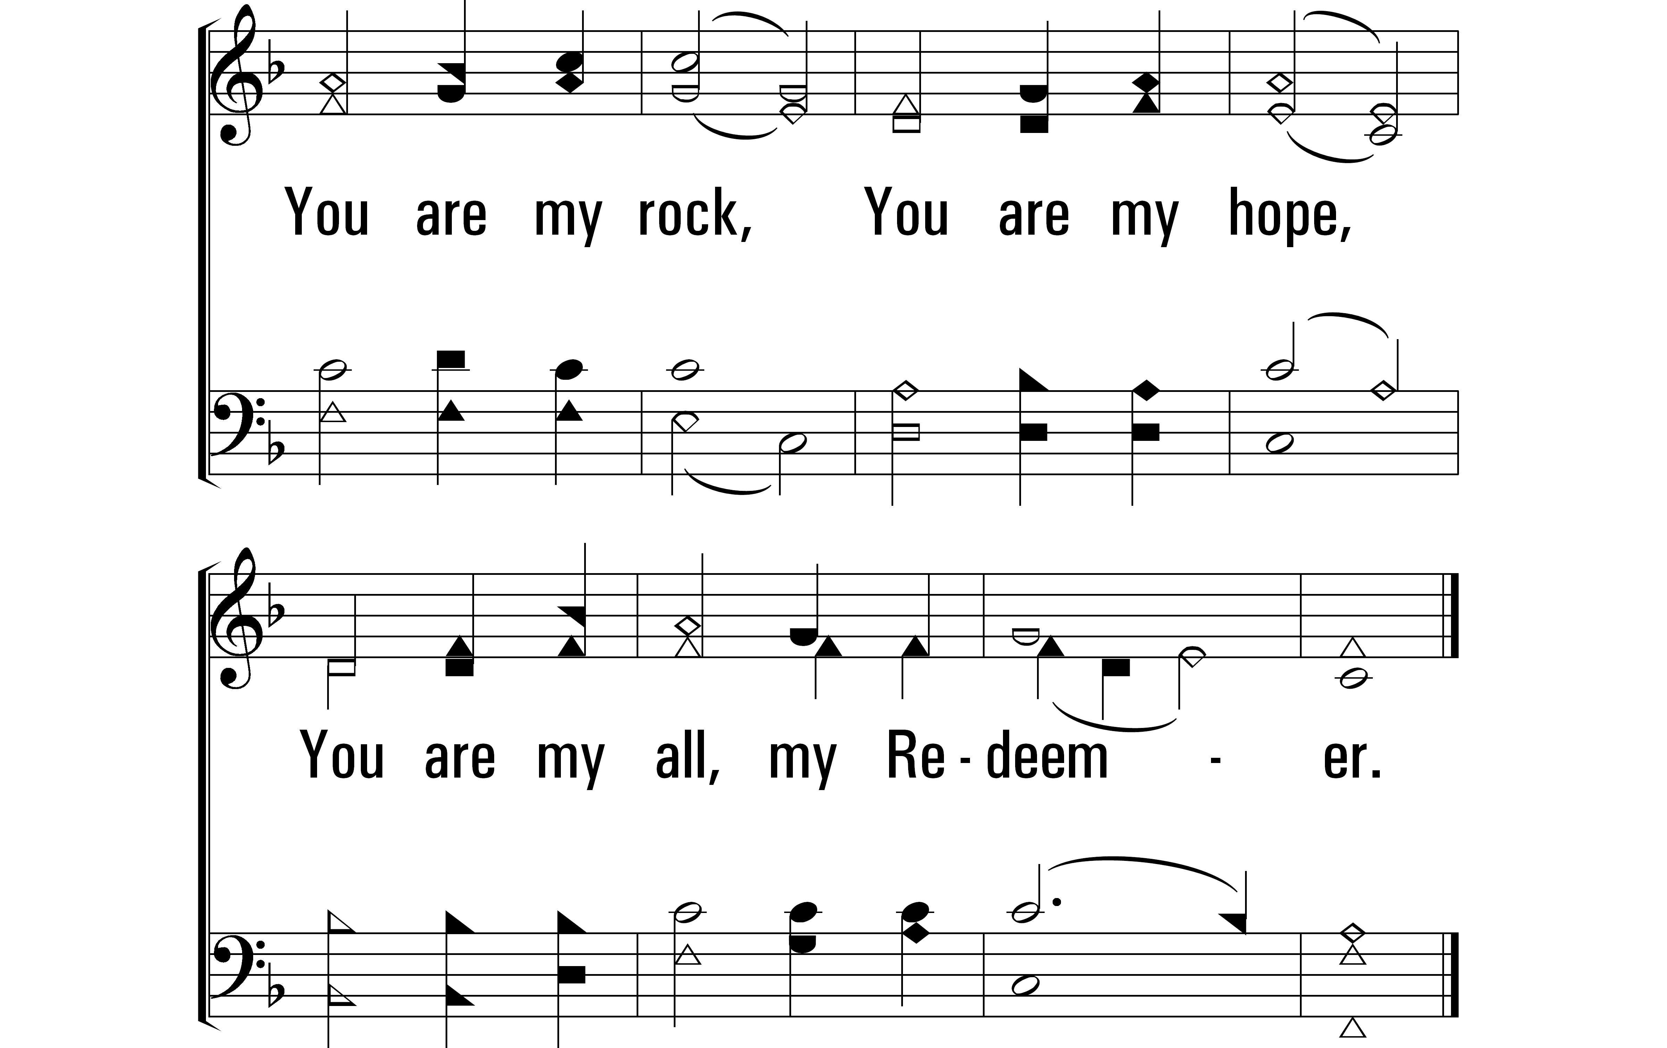
E - res mi ro - ca, Mi es - pe - ran - za,
Mi Re - den - tor y mi to - do.
Notes:
4800x3600x091/phss-091-002.png

Slide 4
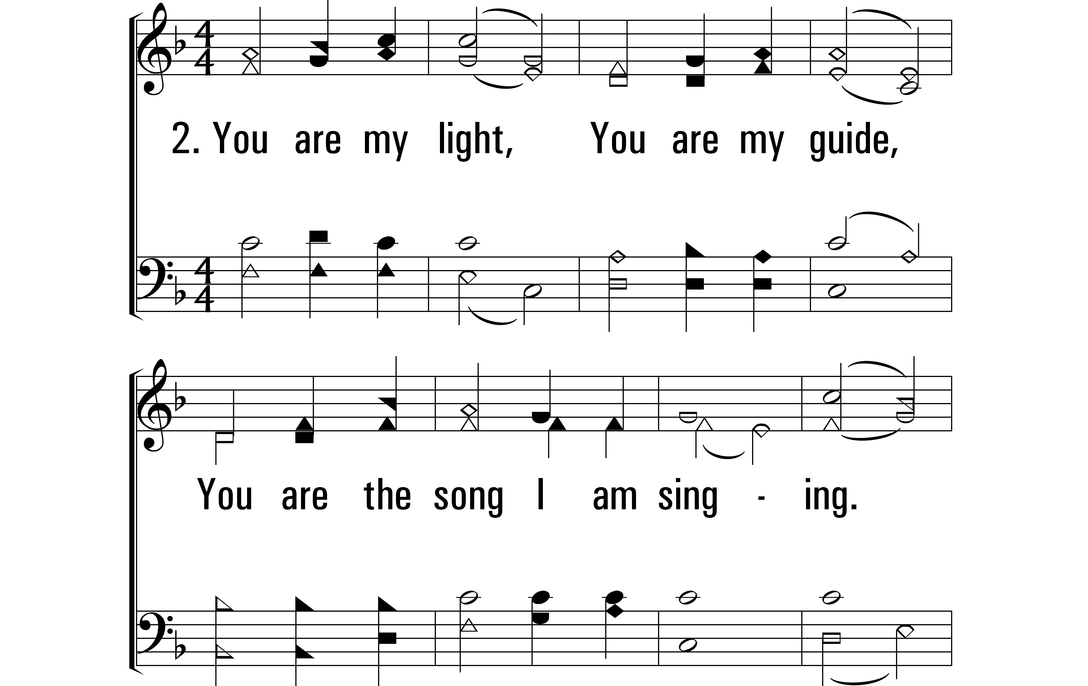
E - res mi luz. E - res mi guí - a,
Y la can - ción que yo can - to.
Notes:
4800x3600x091/phss-091-003.png

Slide 5
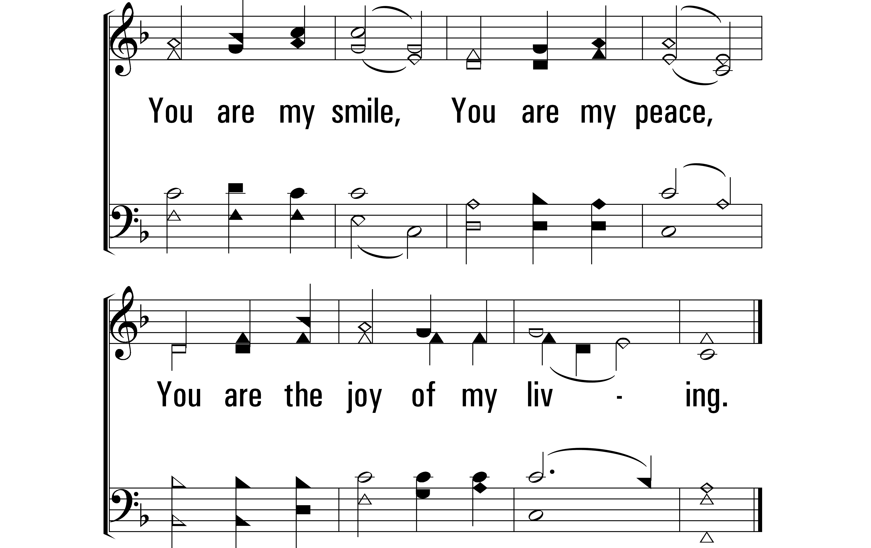
E - res mi paz y mi son - ri - sa.
E - res mi go - zo y mi vi - da.
Notes:
4800x3600x091/phss-091-004.png

